Slide 1
ARQUITECTURA DE SOFTWARE
ARQUITECTURA – ASY4131

Slide 2
Modelo 4 + 1
2.1.1

Slide 3
Modelo 4 + 1
“ El Diseño no es sólo lo que ves, si no como funciona” (Steve Jobs).

Slide 4
Analicemos
¿ Todo el que participa en un Proyecto de Software (Stackeholder), debe recurrir al mismo diseño de arquitectura ?
¿ Será importante distinguir las distintas vistas que ofrece el sistema como solución ?

Slide 5
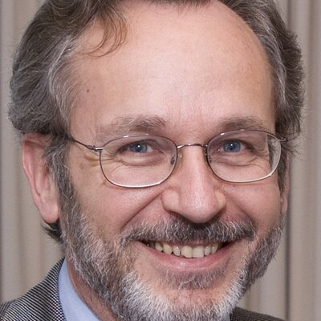
Quién es Philippe Krutchen
Philippe Kruchten: es un ingeniero de software canadiense y profesor de ingeniería de software en la Universidad de Columbia Británica en Vancouver, conocido como director de desarrollo de procesos (RUP) en Rational Software y desarrollador del modelo de vista arquitectónica 4+1. Fundador de Kruchten Engineering Services Ltda. (KESL).
Algunas publicaciones:
“Planos arquitectónicos: el modelo de vista 4 + 1 de la
arquitectura de software” (1995).
“El Proceso unificado racional, una Introducción” (1998).
“Proceso unificado para la Educación” (2003).
“Arquitectura ágil” (2013).

Slide 6
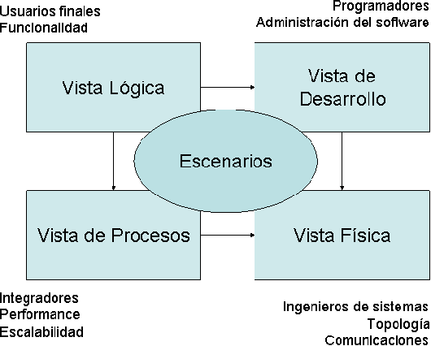
Modelo 4 + 1
El modelo 4+1 describe la arquitectura del software usando cinco vistas compatibles. Es bastante genérico y ha sido utilizado con éxito en un sin fín de proyectos informaticos. Permite a los distintos stakeholders encontrar lo que quieren acerca de la arquitectura del software. Los ingenieros de sistemas se enfocan en la vista física, y luego en la vista de procesos. Los usuarios finales, los clientes, y los especialistas en datos en la vista lógica. Los administradores de proyectos, las personas de configuración del software en la vista de desarrollo (despliegue).

Slide 7
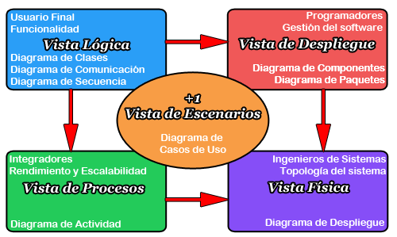
Modelo 4 + 1

Slide 8

UML
¿Qué es UML?
Es un lenguaje gráfico respaldado por el OMG (Object Management Group). Sirve para visualizar, especificar, construir y documentar un sistema de software. UML ofrece un estándar para describir un "plano" del sistema (modelo), incluyendo aspectos conceptuales tales como procesos de negocios y funciones del sistema, y aspectos concretos como expresiones de lenguajes de programación, esquemas de bases de datos y componentes de software reutilizables, basado en una notación gráfica, que permite crear esquemas, diagramas y documentación relativa a los desarrollos de software.
Documentar
Visualizar
Construir
Especificar

Slide 9
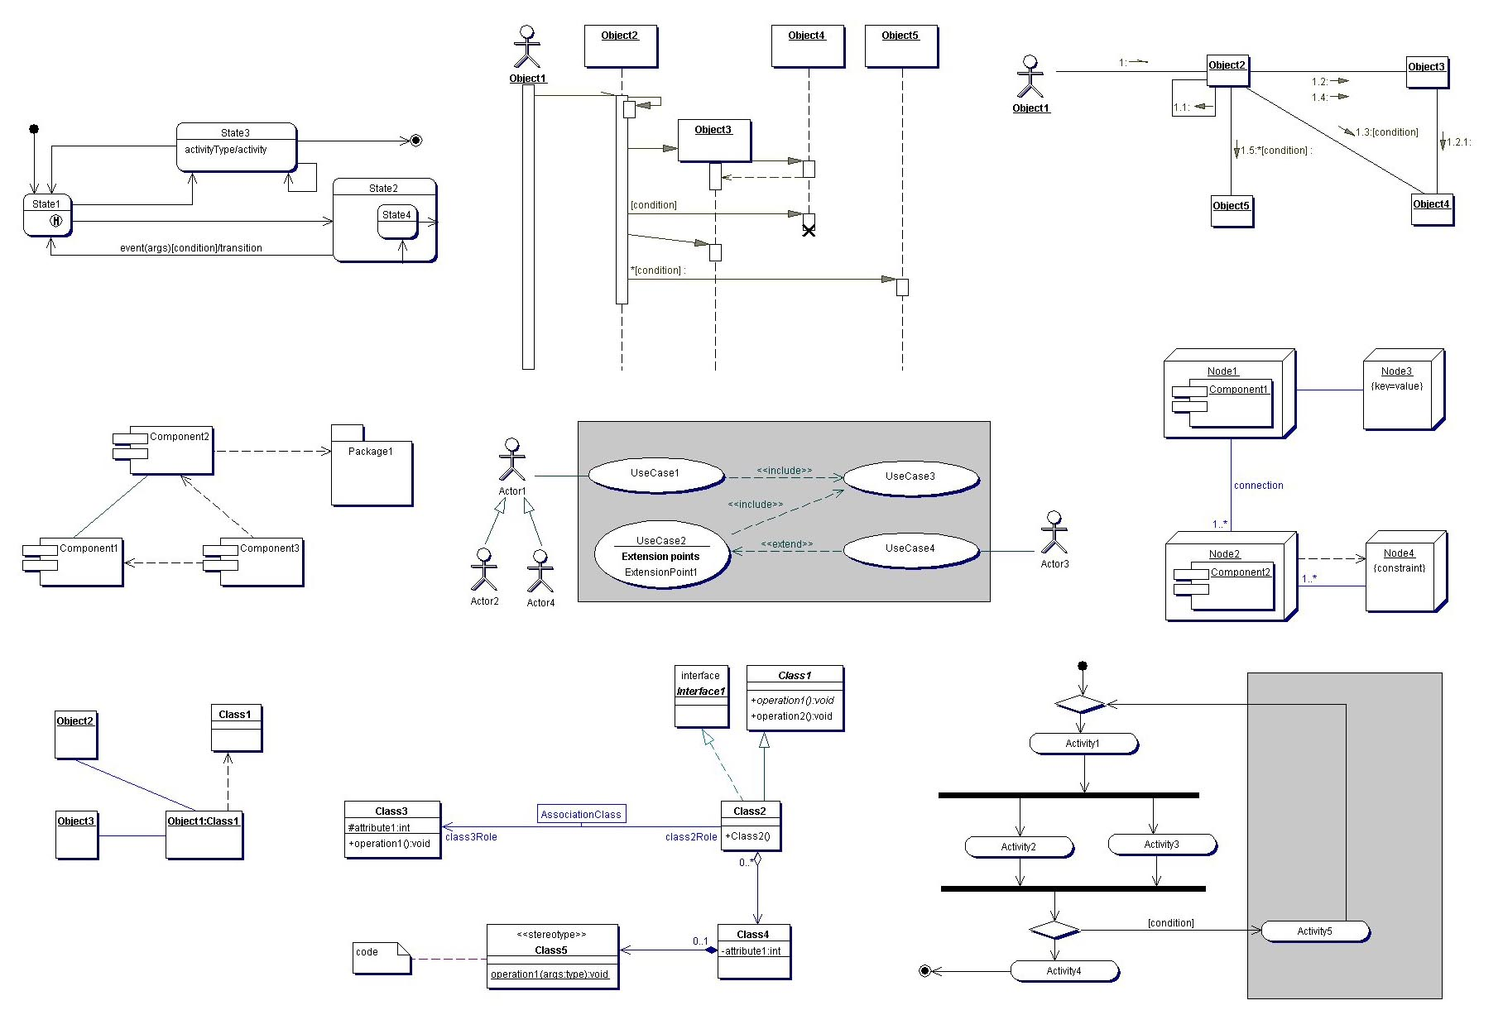
Diagramas UML
Diagramas de caso de uso
Diagrama de clases
Diagrama de objetos
Diagramas de Comportamiento
Diagrama de estados
Diagramasde actividad
Diagramas de Iteración
Diagrama de secuencia
Diagrama de colaboración
Diagramas de Implementación
Diagrama de componentes
Diagrama de despliegue

Slide 10
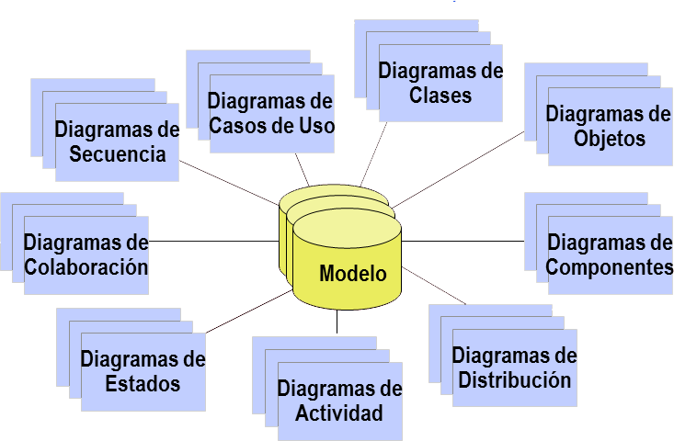
Diagramas UML
Los diagramas de UML permiten expresar gráficamente cada parte de un modelo.

Slide 11
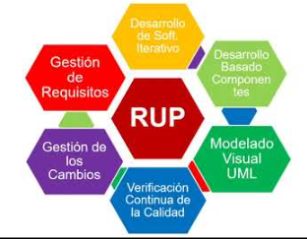
Escenarios de Calidad
La organización de modelos se refleja en las vistas del Modelo 4+1 de Kruchten (1995) y este enfoque sigue la propuesta de Rational Unified Process (RUP).
Modelo de Casos de Uso del Negocio (Business Use-Case Model)
Modelo de Objetos del Negocio (Business Object Model)
Modelo de Casos de Uso (Use-Case Model)
Modelo de Análisis (Analysis Model)
Modelo de Diseño (Design Model)
Modelo de Despliegue (Deployment Model)
Modelo de Datos (Data Model)
Modelo de Implementación (Implementation Model)
Modelo de Pruebas (Test Model)

Slide 12
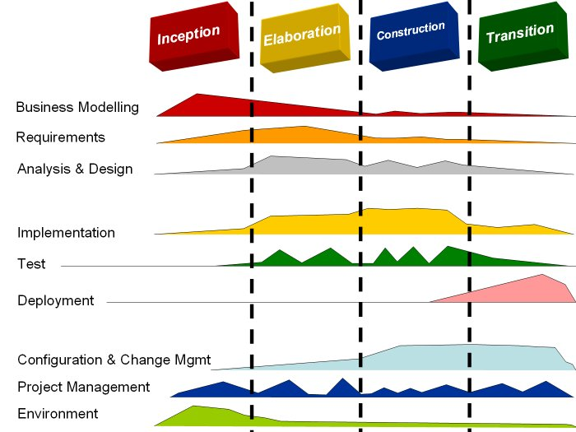
Ciclo de vida RUP
El ciclo de vida RUP es una implementación de desarrollo en Espiral. El ciclo de vida organiza las tareas en fases e iteraciones

Slide 13
Visualicemos un ejemplo
Para ayudar a aclarar dudas de qué es RUP y de UML, veamos un ejemplo:
https://youtu.be/AY5Dh3XYshk

Slide 14
Resumen
Modelo 4+1 describe la arquitectura del software
Utiliza cinco vistas compatibles:
Vista Lógica
Vista de Despliegue
Vista de Procesos.
Vista Física.
Vista de Escenarios.
UML o Lenguaje Unificado de Modelado.
RUP o Rational Unified Process como Metodología con el objeto de ordenar y estructurar el desarrollo de software.

Slide 15
GRACIAS

